Slide 1
Kpl 2-3. 1860-luvun murros
s. 17-25

Slide 2
Nälkävuodet 1866-68
1800-luvun alussa..
Suomi oli pääosin maatalousyhteiskunta
Elintaso oli matala
Yhteiskunnalliset uudistukset vähäisiä Porvoon maapäivien jälkeen
Useita toistuvia katovuosia
Vuosina 1866-68 nälkävuodet..
270 000 suomalaista kuoli nälkään ja tauteihin (n. 10% väkiluvusta)
Kylmä ilma
Heikot viljasadot
Karja kuoli
Taudit ja kerjääminen

Slide 3
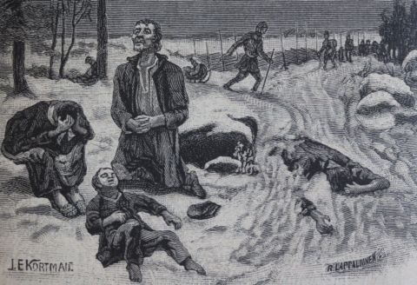
Nälkä ajoi kerjuulle, jolloin taudit levisivät

Slide 4
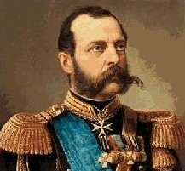
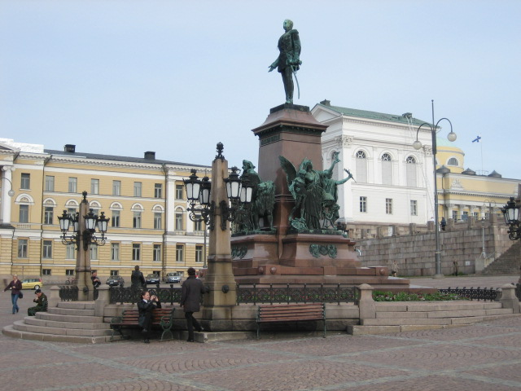
Uudistusmielinen (“talousliberaali”) Aleksanteri II 1855-1881 keisarina

Slide 5
Talouden uudistukset 1800-luvun lopulla
Maatalous:
Maatalouden koneellistuminen
Puun myynti
Karjatalouteen siirtyminen: parempi hinta, ei sääriippuvuutta
Siirtolaisuus: tilaton väki muutti (USA, Kanada, Australia, Venäjä..)
Teollistuminen:
Höyrysahat sallittiin 1857 & metalli- ja tekstiiliteollisuuden nousu
Suomen Pankki ja liikepankit: lainat
Oma valuutta: markka
Elinkeinovapaus 1879: vapaa yrittäjyys
Liikenne:
Rautatieyhteydet: Helsinki – Hämeenlinna 1862
Saimaan kanava
Jäänmurtajat

Slide 6
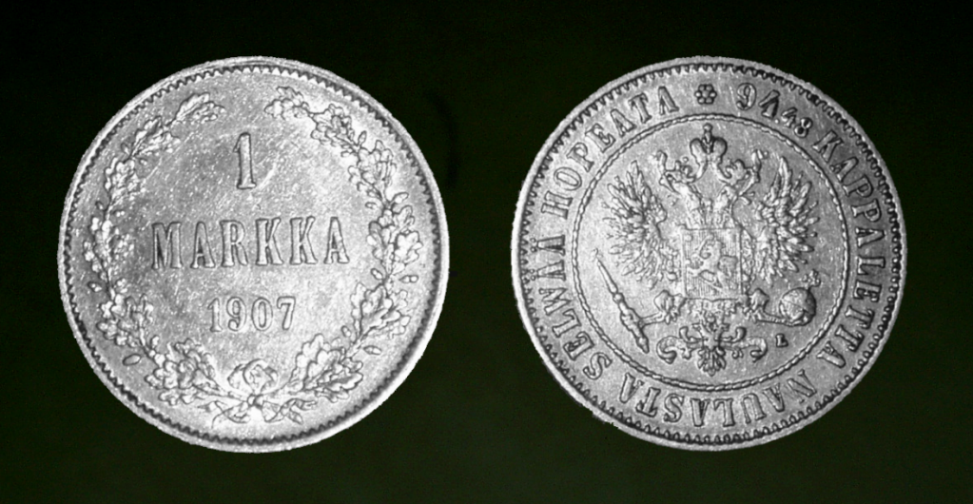

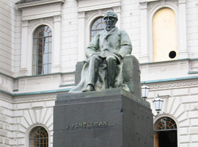
Hopeamarkka v. 1907 ja J.V. Snellman

Slide 7
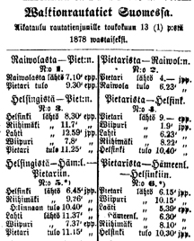
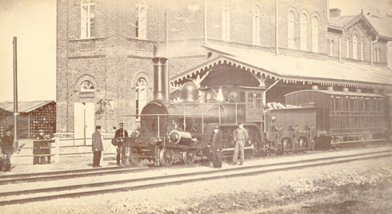
Rautatieyhteys: Helsinki – Hämeenlinna 1862

Slide 8
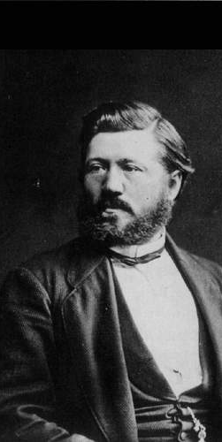
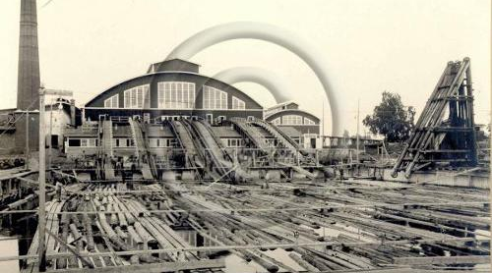
Kymiin perustettiin 1870-luvulla 9 höyrysahaa. Kuvassa Hans Gutzeit ja Norjan saha 1872

Slide 9
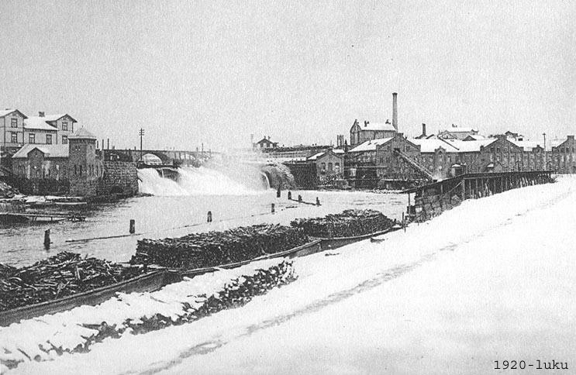
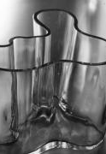
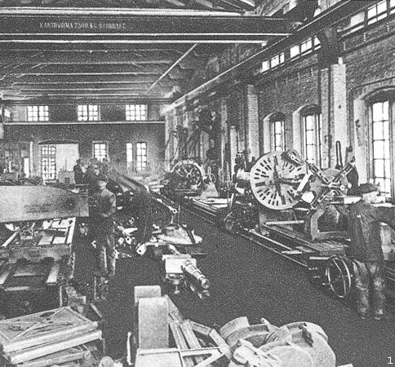
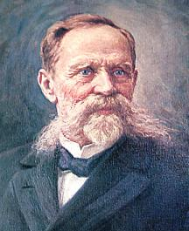
William Ruth: Karhula Osakeyhtiö (konepaja, lasitehdas, höyrysaha) , myöh. A. Ahlström Oy

Slide 10
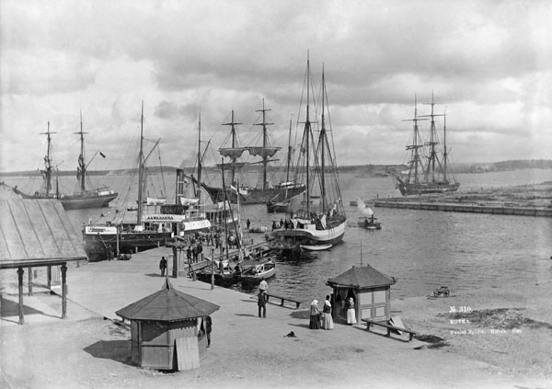
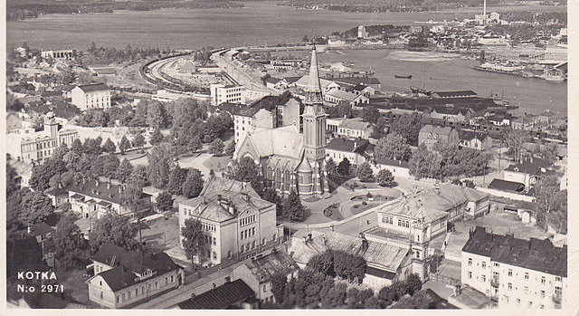
Kotka kaupungiksi 1879, asukkaita v. 1900 n. 5000, väestönkasvu nopeaa, n. 6%-9% vuositasolla

Slide 11
Yhteiskunnalliset uudistukset
1. Valtiopäivät säätämään lakeja
2. Puolueiden synty: Svekomaanit, Fennomaanit, SDP
3. Kunnallishallinnon uudistus: 500 kuntaa, kuntakokoukset ja palveluiden järjestäminen (terveydenhoito, köyhäinhoito, kansakoulut)
4. Suomen kieli viralliseksi 1863
5. Kansakouluasetus 1866
6. Oma sotaväki 1878

Slide 12
Kpl 3. Kansalaisyhteiskunnan synty
1800-luvun lopulla syntyi Suomeen kansalaisyhteiskunta (järjestöt, puolueet)
Työväenliike: ammattiyhdistykset ja Suomen Työväenpuolue (SDP)
Kielipuolueet: svekomaanit (Ruotsalainen puolue) ja fennomaanit (Suomalainen puolue)
Osuuskunnat
Vapaapalokunnat
Nuoriso- ja urheiluseurat
Raittiusseurat
Naisyhdistys
- holhouslaki vapautti yksinelävän naisen
- koulutus
- poliittiset oikeudet: naisten äänioikeus 1906

Slide 13
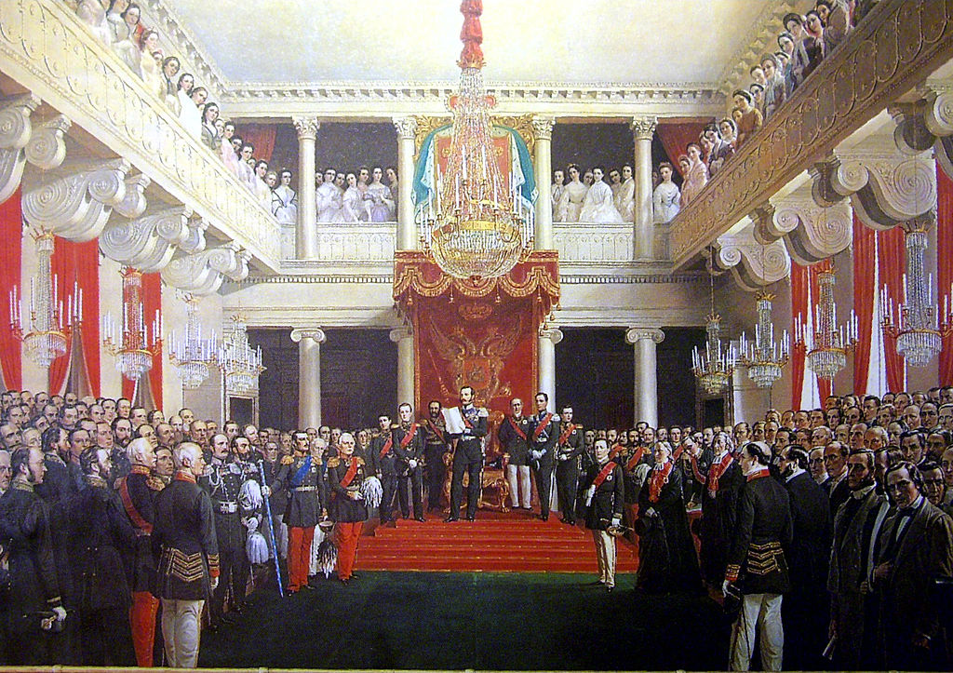
Valtiopäivien avajaiset 1863

Slide 14
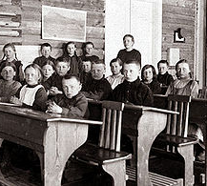
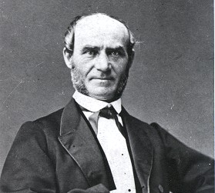
Uno Cygnaeus ja kansakoulut 1866

Slide 15
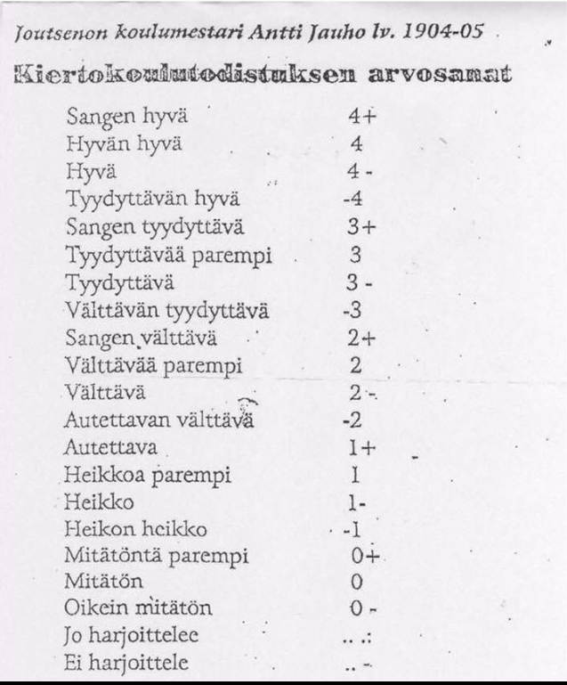
Kiertokoulun arvosanoja v. 1904-05

Slide 16
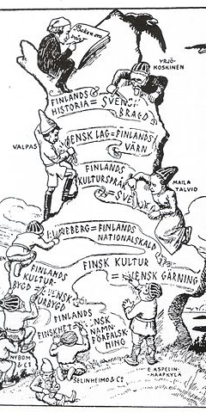
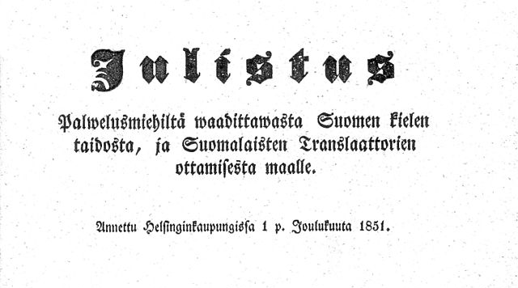
Kielitaistelu: kielilaki lopulta voimaan 1922

Slide 17
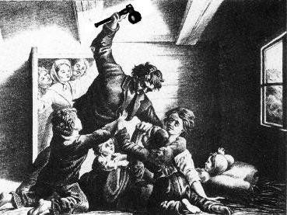
Turmiolan Tommi: ”Hälle kohtalon koura juottaa väkijuomaa / Niin Turmiolan Tommi taas herää henkiin / Ja herrojen elkeet tarttuvat renkiin.”

Slide 18
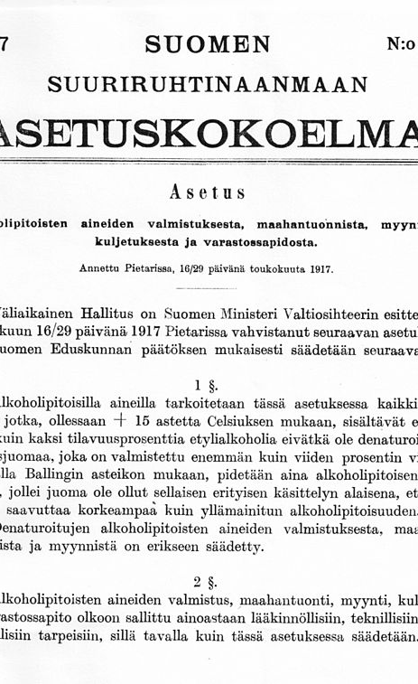
Kieltolaki 1919-32

Slide 19
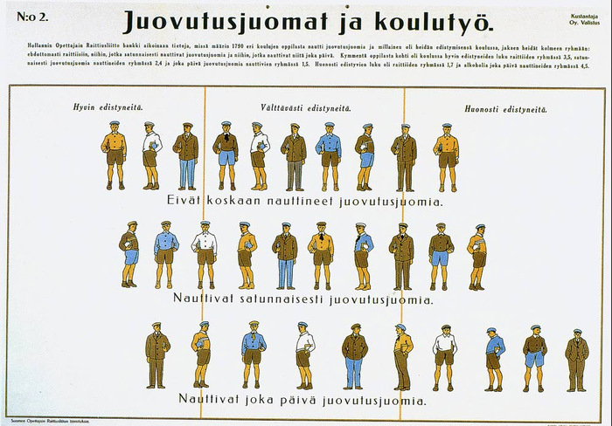
Raittiusliike

Slide 20
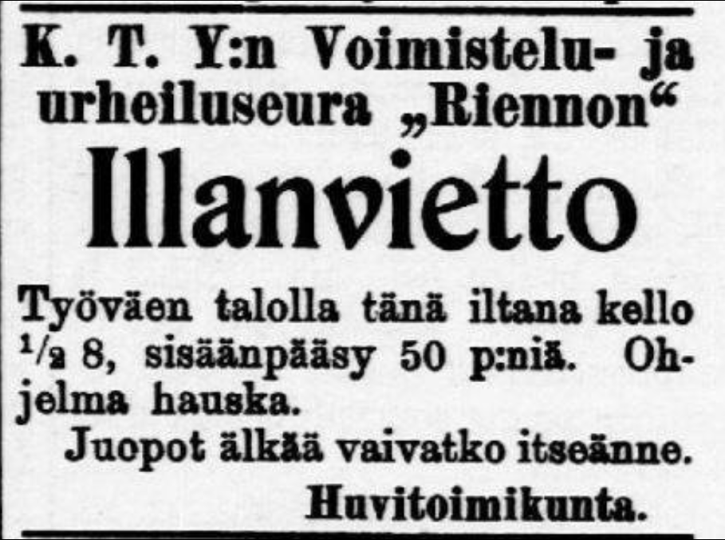

Slide 21
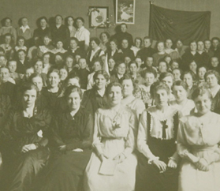
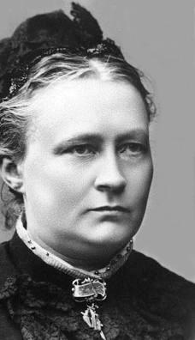
Minna Canth, Suomen Naisyhdistys 1884 ja tasa-arvonpäivä 19.3

